Slide 1
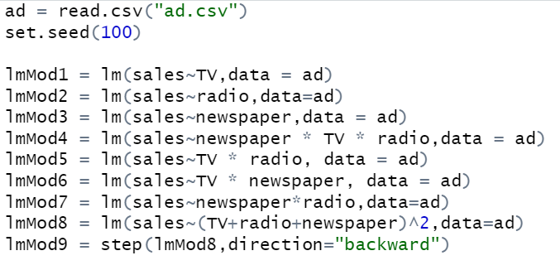
R통계분석 12주차 과제 보고서
60191697 최 솔
예측 모델 생성 및 모델 검증
<그림 1>
위 <그림 1>의 코드처럼 lm과 다중 회귀분석의 formula를 이용해 총 9개의 모델을 생성하였다. 그리고, 다음에서 summary와 anova를 이용해 9개 모델을 검증하고, 이후 그래프로 가시화 하였다.
해당 내용은 다음과 같다.

Slide 2
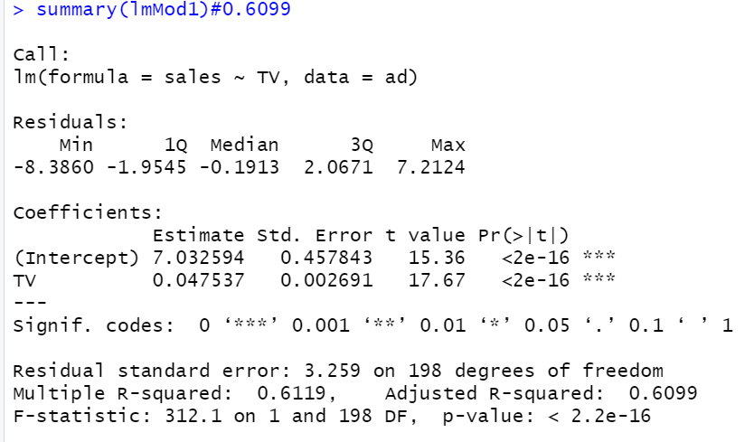
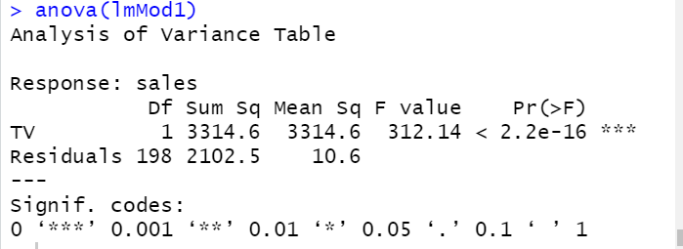
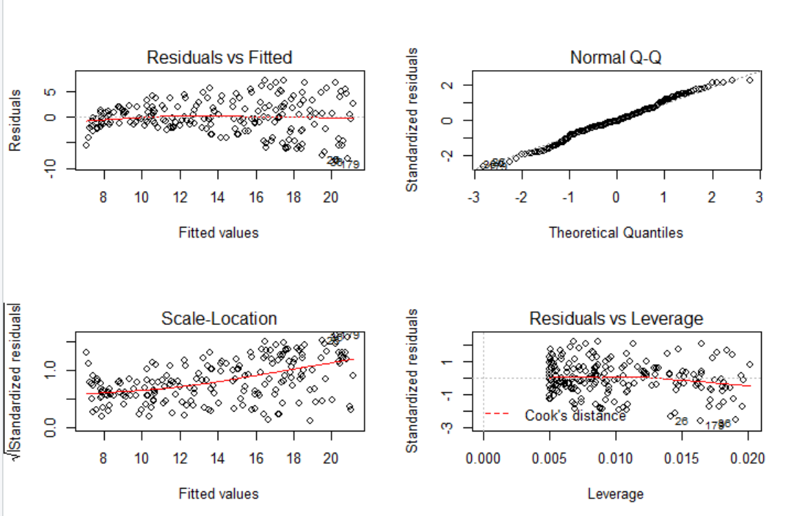
1) lmMod1

Slide 3
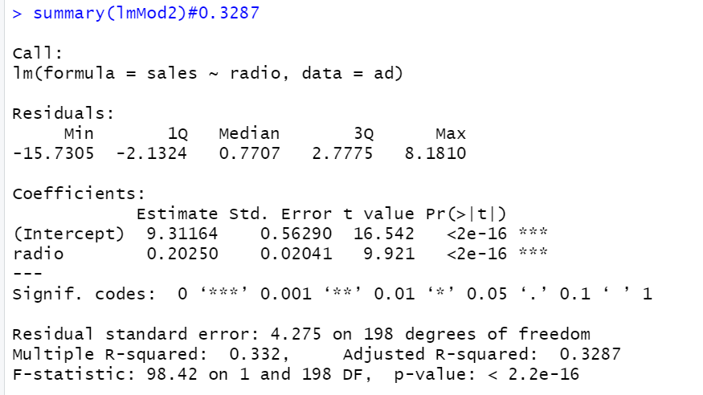
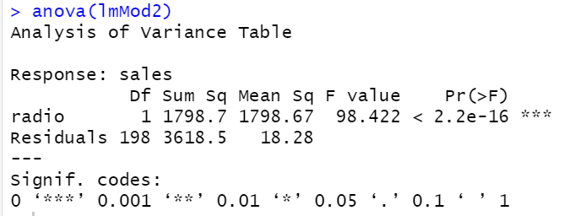
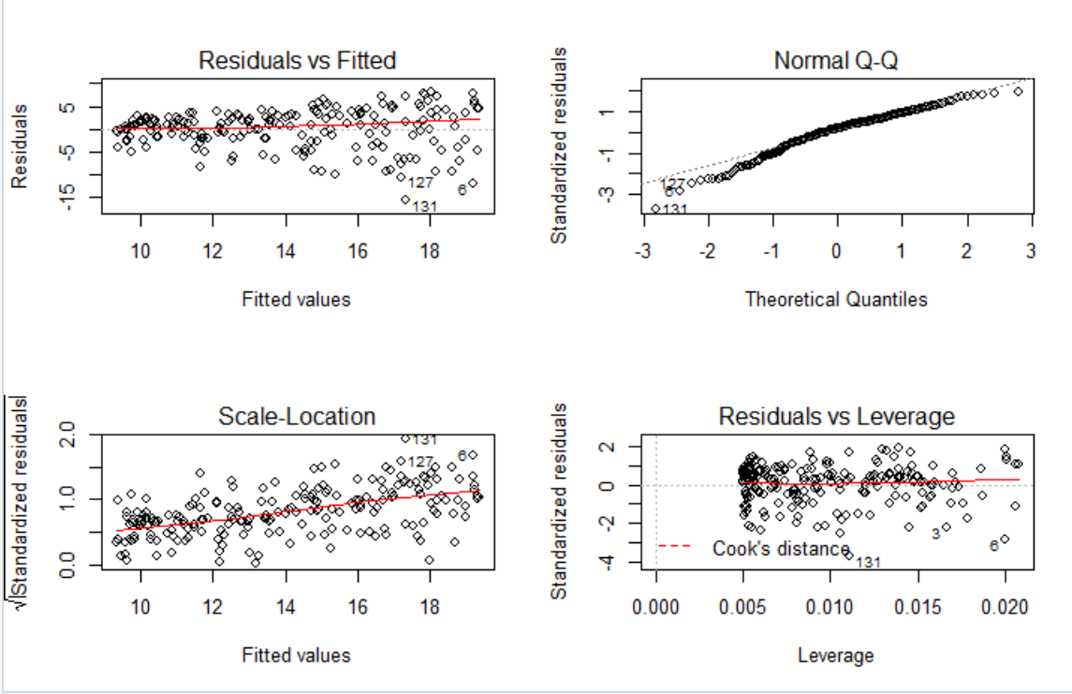
2) lmMod2

Slide 4
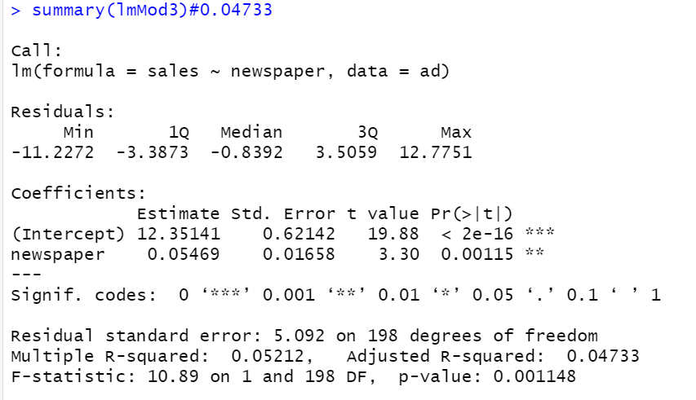
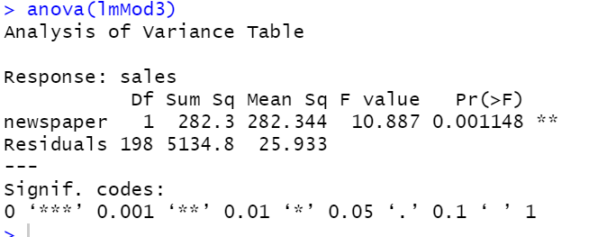
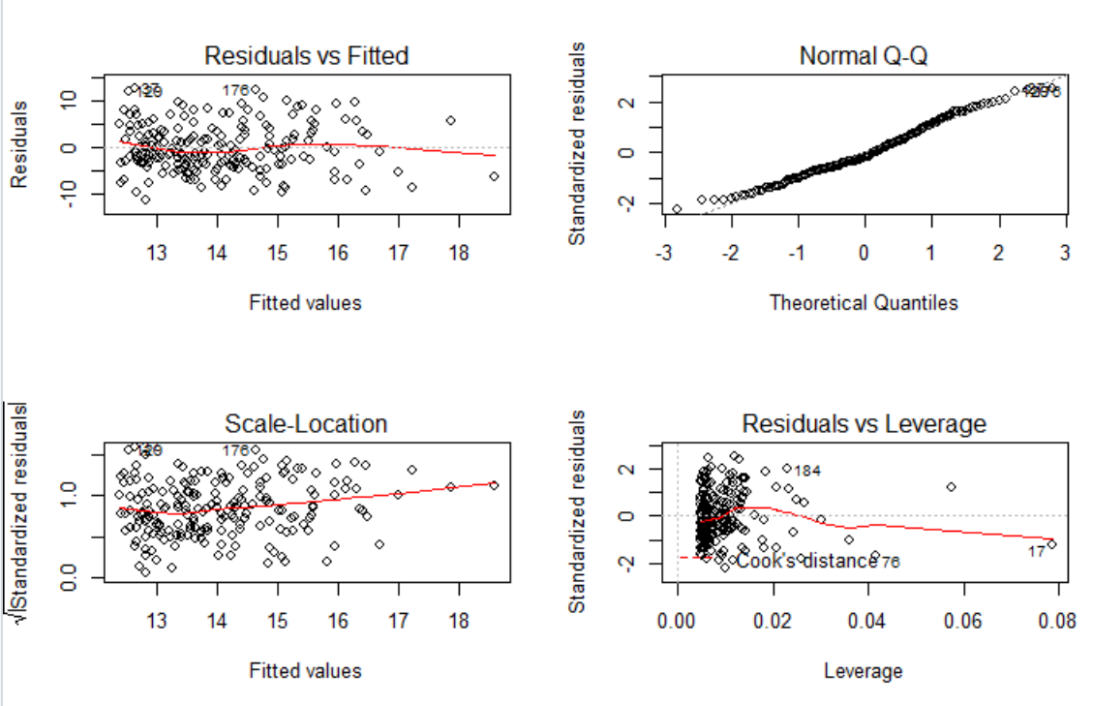
3) lmMod3

Slide 5
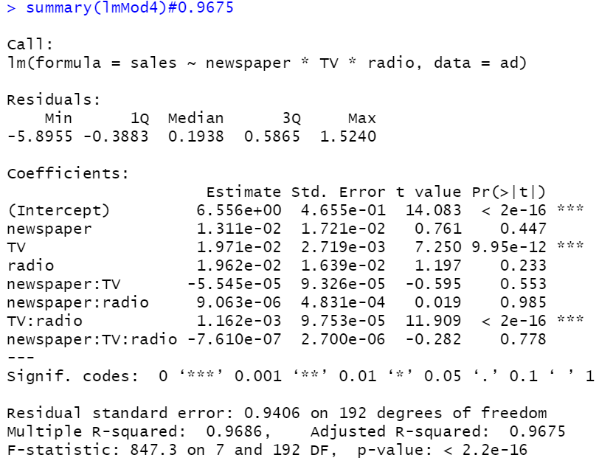
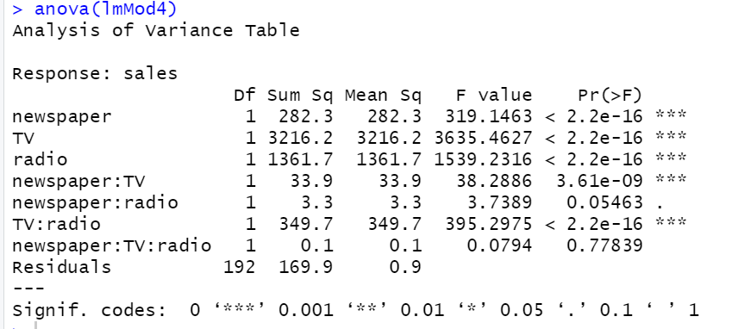
4) lmMod4

Slide 6
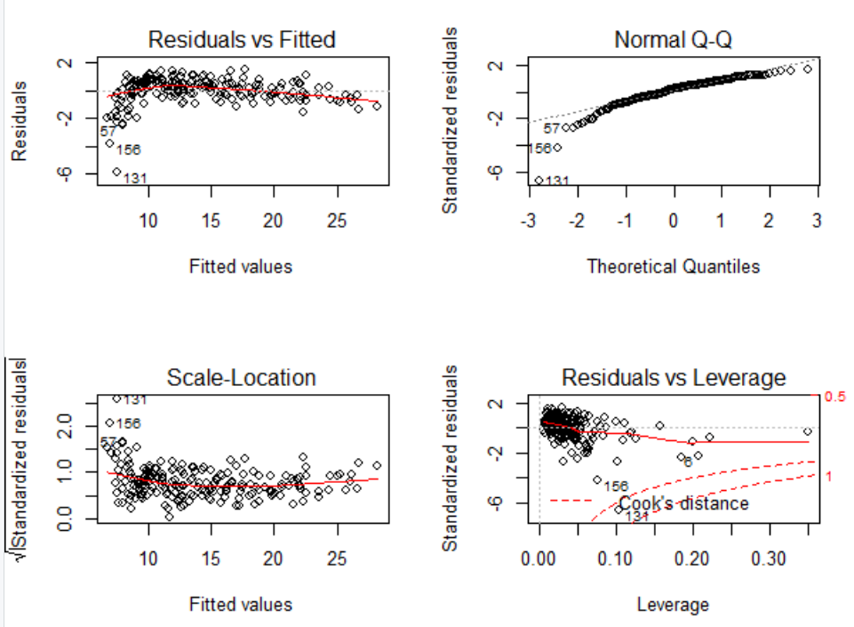

Slide 7
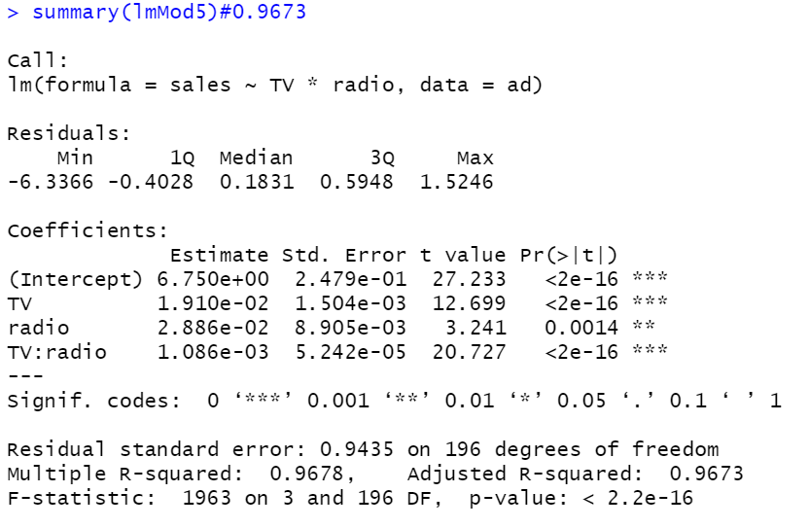
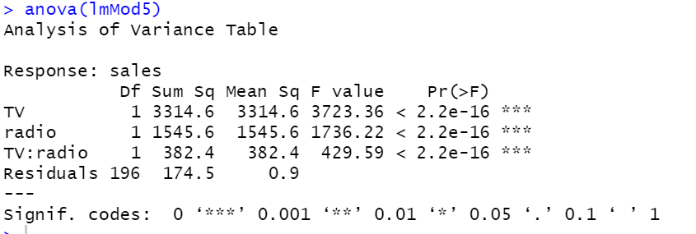
5) lmMod5

Slide 8
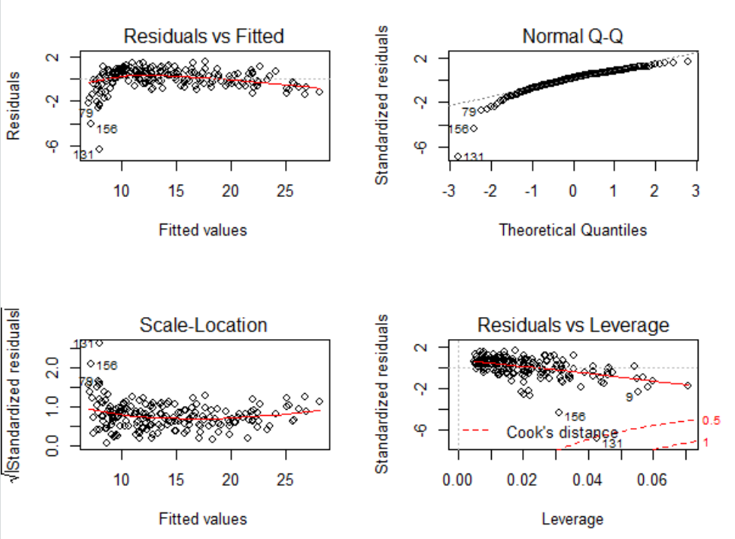

Slide 9
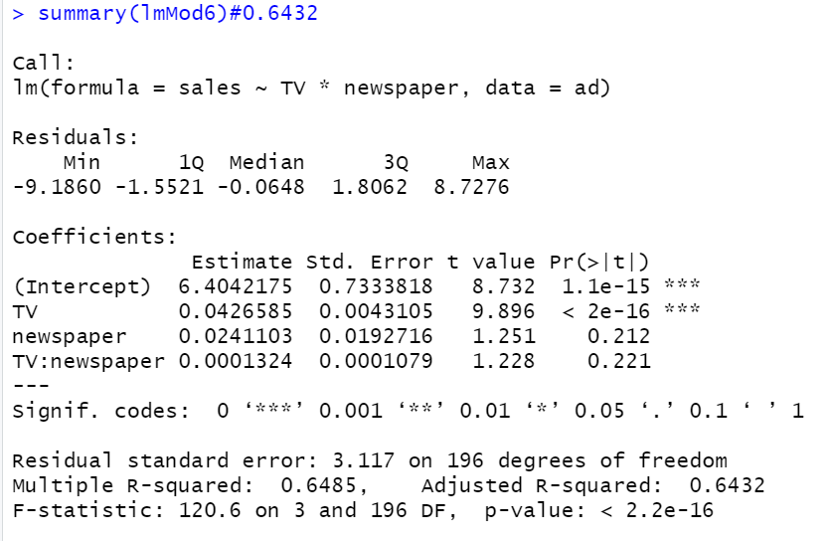
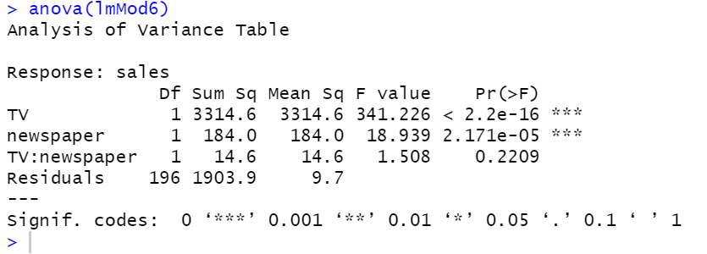
6) lmMod6

Slide 10
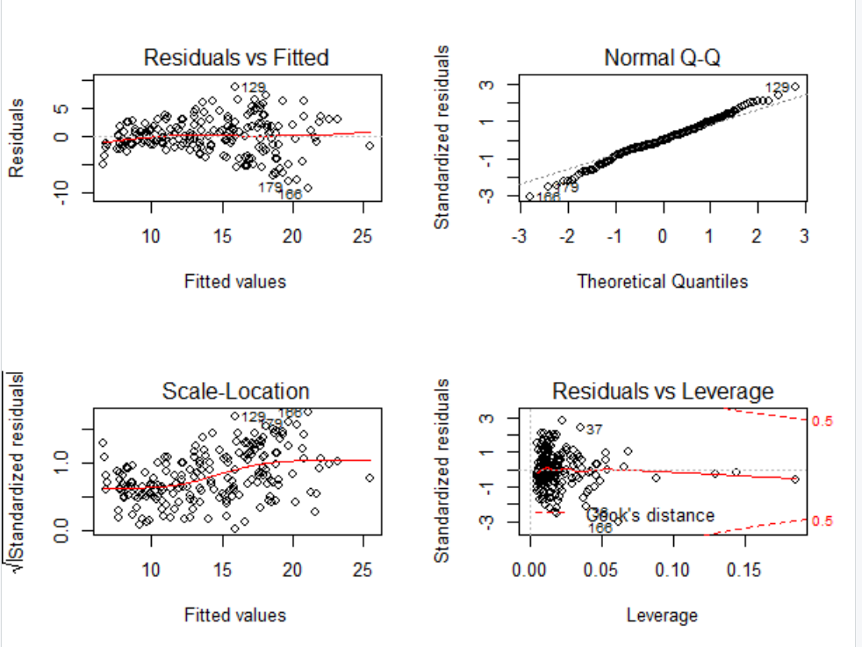

Slide 11
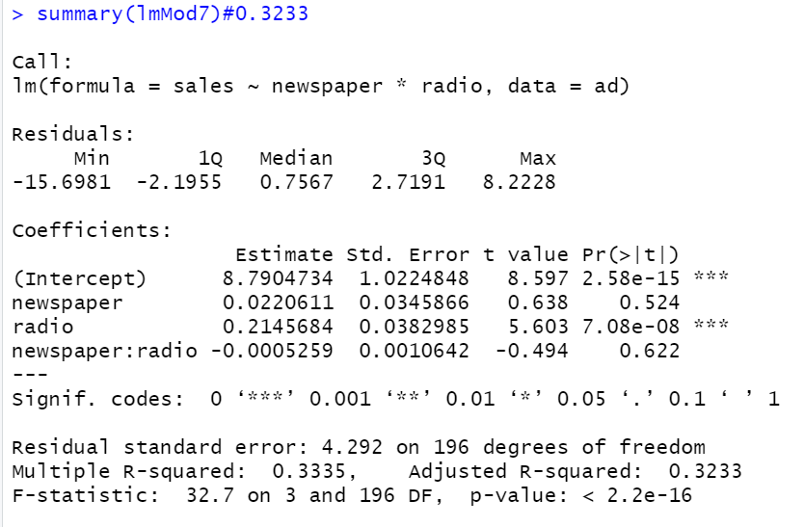
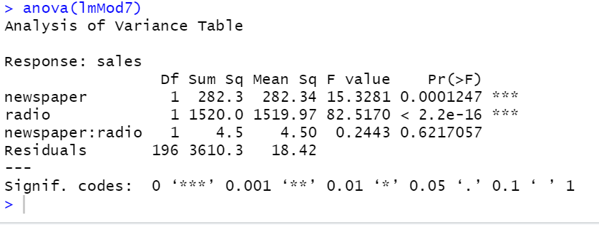
7) lmMod7

Slide 12
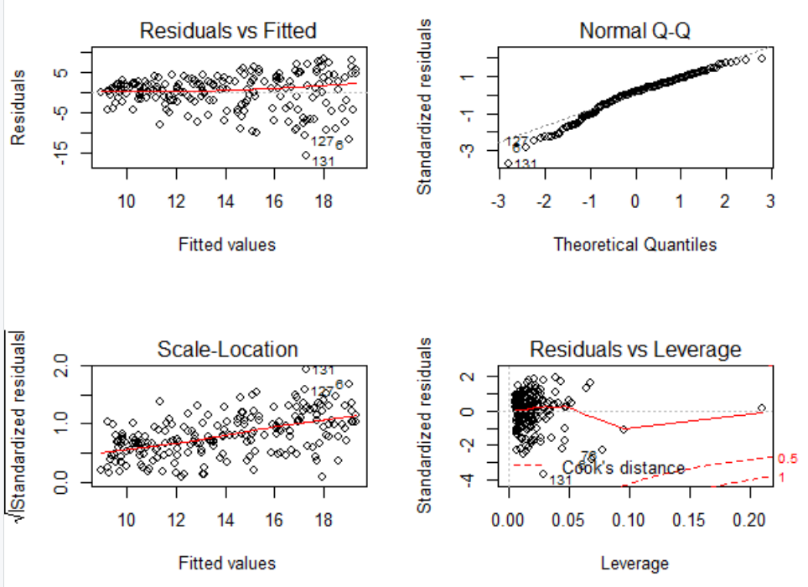

Slide 13
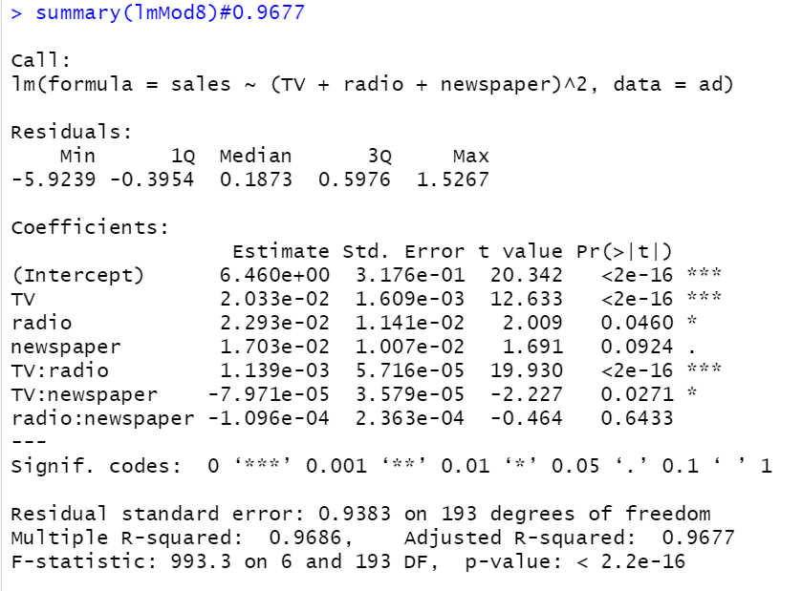
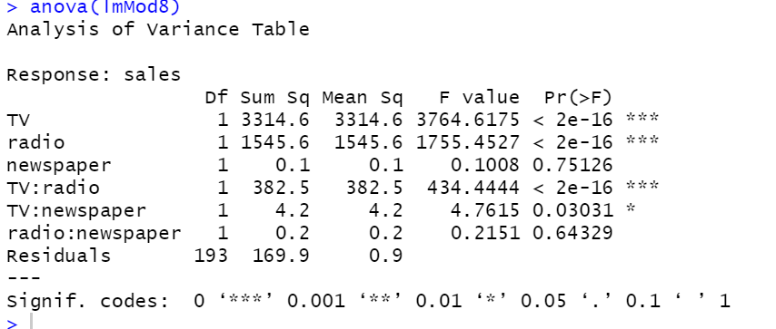
8) lmMod8

Slide 14
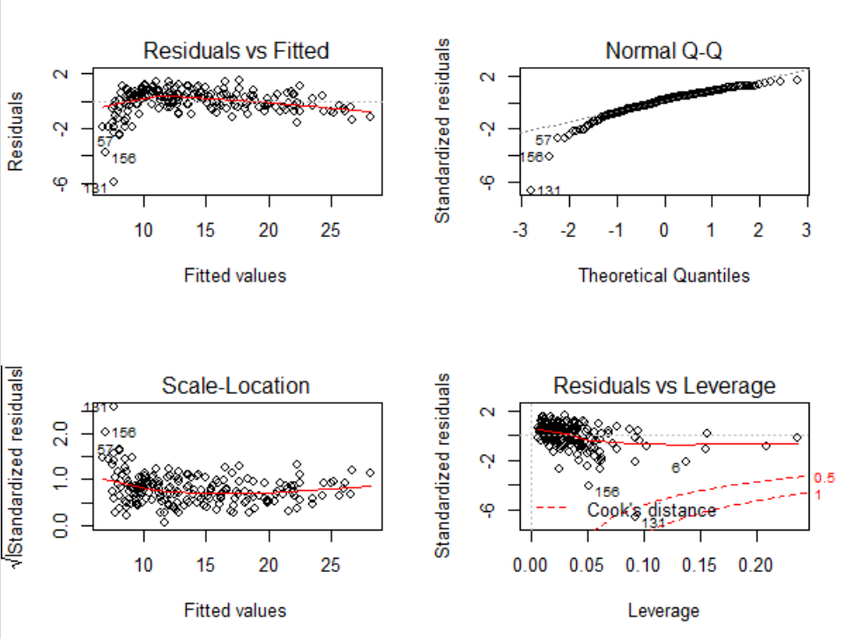

Slide 15
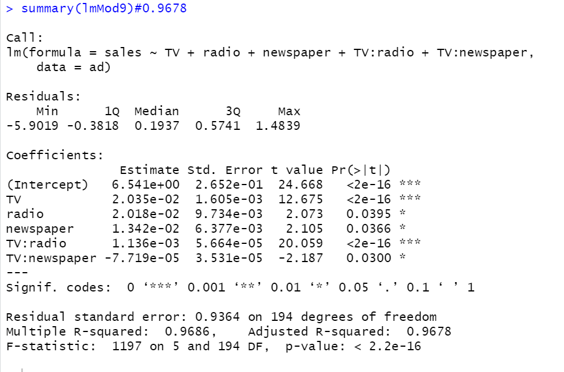
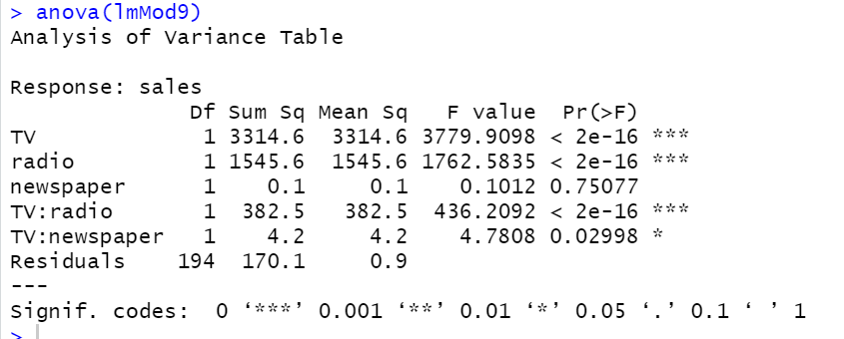
9) lmMod9

Slide 16
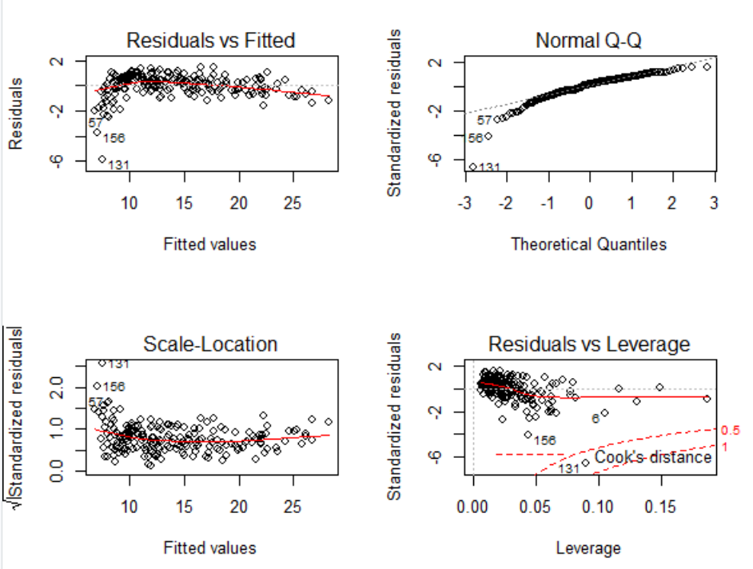

Slide 17
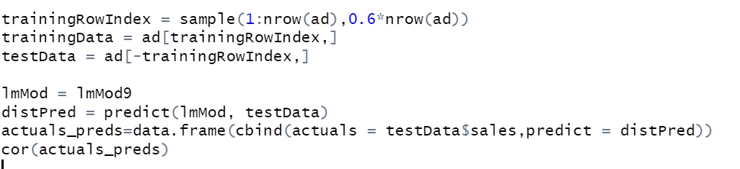
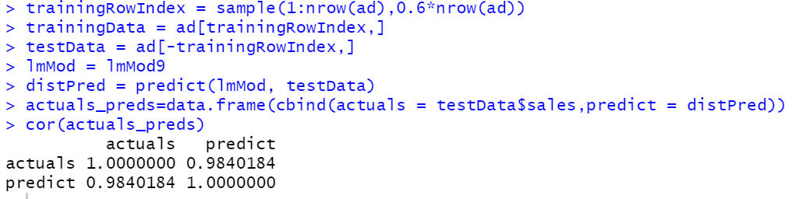
예측 및 검정 수행
위에서 구한 내용을 이용해 가장 정확도가 큰 예측 모델을 구한다. Adjusted R-squared값으로 추적 회귀선이 관측값을 가장 잘 설명하는 모델을 찾아야 하므로, 각 모델 별 Adjusted R-squared 값을 이용한다. 수행 결과, lmMod9 모델이 가장 Adjusted R-Squared 값이 높음을 알 수 있다.
<그림 2>
<그림 3>
이후, 그림 2의 코드 처럼 6:4로 training data, testing data를 나누어 testing data를 이용해 예측을 수행, 예측 된 값에 대한 검정을 수행한다. 결과는 그림 3과 같다.

